Slide 1
Значение русского языка в современном мире СПб ГБ ПОУ «КОЛЛЕДЖ «ЗВЕЗДНЫЙ»
Преподаватель: Валеткина О.А.

Slide 2
Цель проекта: -определить место русского языка и его роль в мировой системе языков; -показать роль русского языка и русской культуры в единстве российского народа; -определить тенденции изменений в современном языке. Задача: - мотивировать обучающихся к изучению русской языковой культуры

Slide 3
-Вам когда-либо было стыдно за свою речь? -Испытывали ли вы неловкость из-за неспособности правильно сформулировать свои мысли?

Slide 4
Выступление 1 группы Место и роль русского языка в современном мире. «Великий, могучий, правдивый и свободный» И. С. Тургенев.

Slide 5
Анкетирование 2 группа

Slide 6
Результаты анкетирования: Всего приняли участие 56 человек.
№ | Вопрос | да | нет | Не знаю
1. | Актуальна ли для вас проблема засорения русского языка и избыточного употребления иностранных слов? | 68% | 12% | 20%
2. | Что в современном русском языке вызывает ваше беспокойство? | 48%-грамотность | 21%-прочие факторы | 31%
3. | Замечаете ли вы, когда окружающие делают ошибки в речи? | 36% | 30% | 34%
4. | Поправляете ли вы их? | 27% | 12% | 61%
5. | Как вы думаете, в вашей речи есть ошибки? | 76% | _______ | 24%

Slide 7
№ | Вопросы | Да | Нет | Не знаю
6. | Как вы думаете, в вашей речи есть ошибки? | 41% | 7% | 52%
7. | Задумывались ли вы над значением и происхождением своего имени, фамилии? | 13% | 87% | ____________
8. | Знаете ли вы, как появилось название вашей улицы, города или другого географического объекта? | 7% | 93% | __________
9. | Компьютеризация, влияние СМИ, заимствование иностранных слов – положительно ли влияют на состояние русского языка? | 54% | 24% | 22%

Slide 8
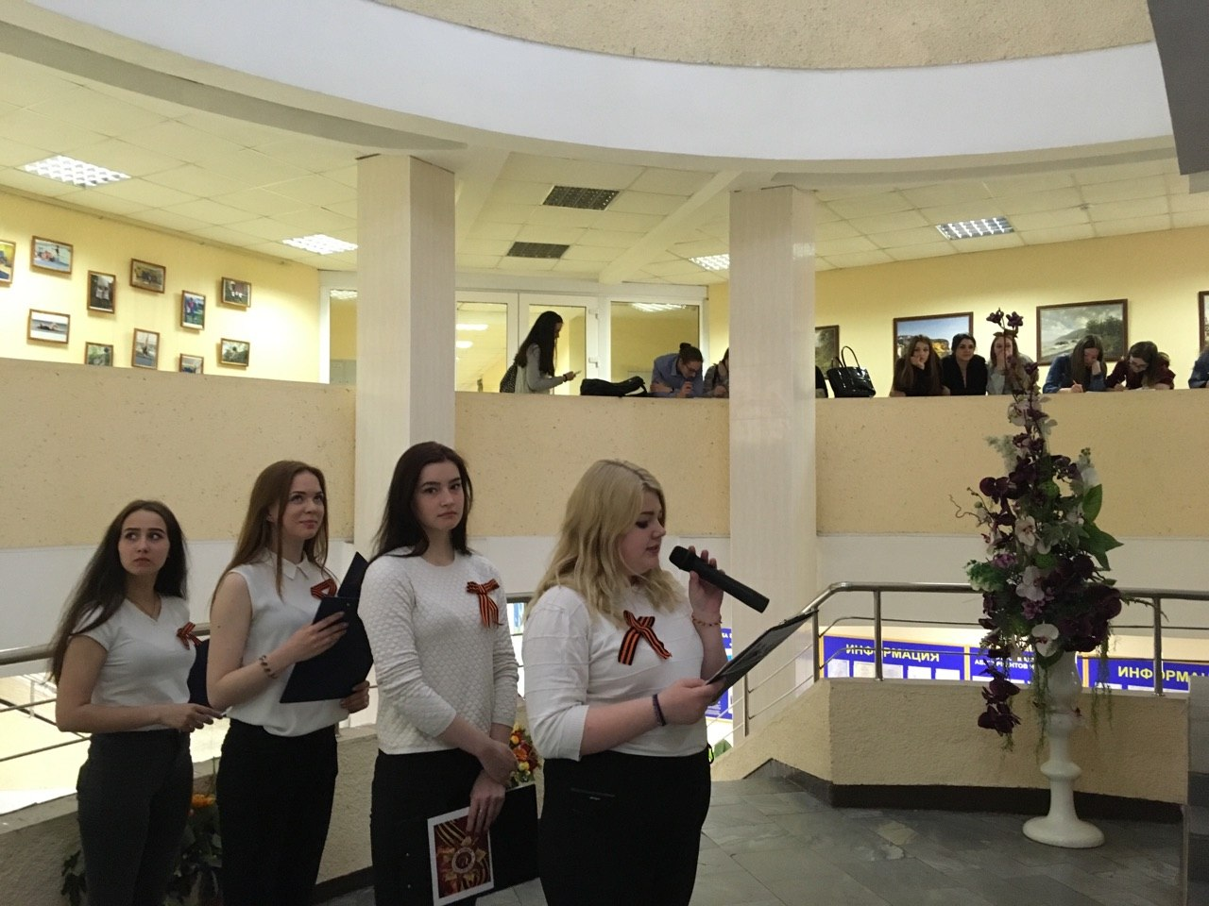
Выступление 3 группы «Письма с фронта – голоса войны…»

Slide 9
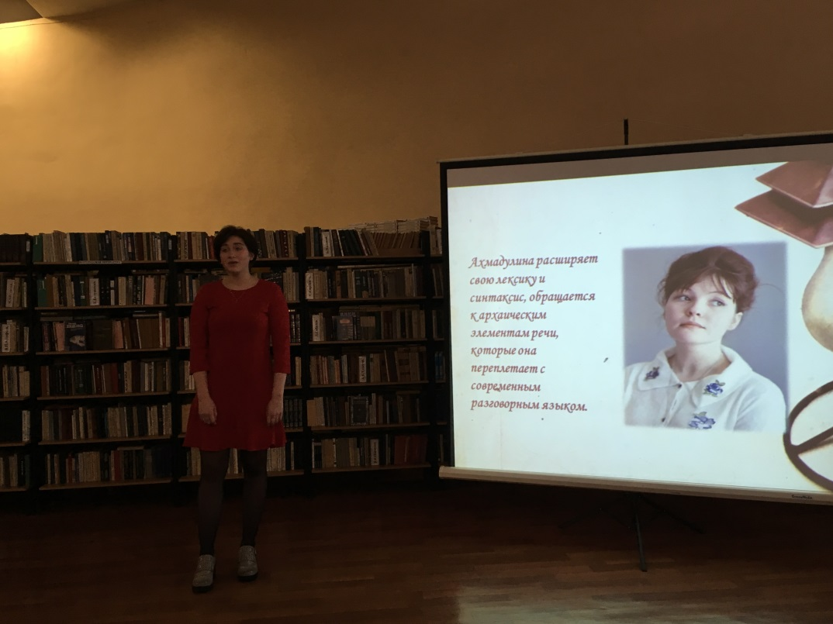
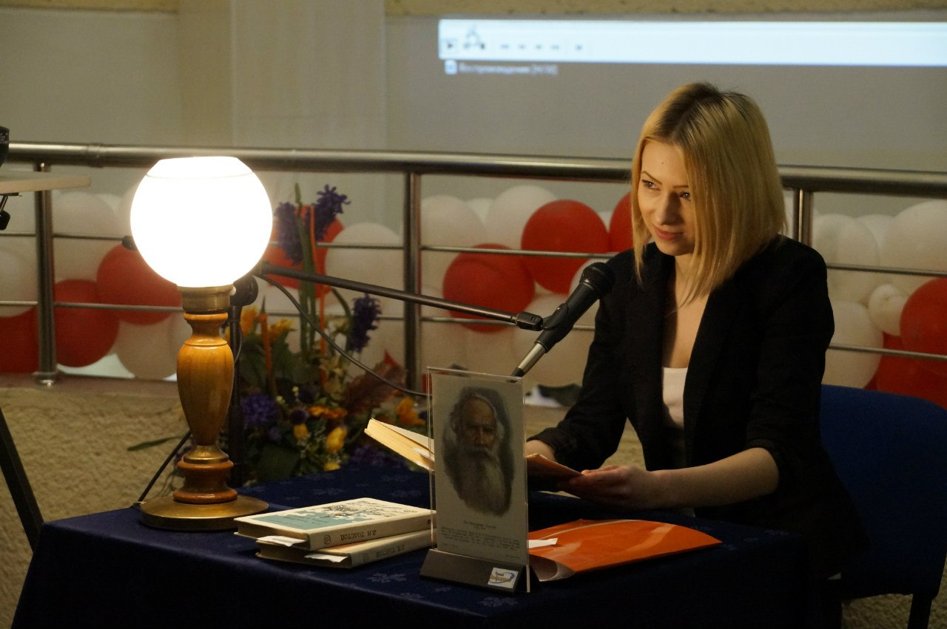
Поэтика русского языка…

Slide 10
Итоговая работа: Молодое поколение часто не обращает внимания на свою речь, а напрасно! Профессия секретаря- это не только работа с документами, но и умение грамотно и вежливо общаться с посетителями. Мы создали несколько подобных ситуаций: Ситуация первая…: (Секретарь и посетитель) Приемная секретаря, входит посетитель. ПОСЕТИТЕЛЬ: -Привет. Мне бы к Иван Петровичу. СЕКРЕТАРЬ: - Привет, а его нет. ПОСЕТИТЕЛЬ: -Будет–то когда? СЕКРЕТАРЬ: -А, черт его знает. ПОСЕТИТЕЛЬ: - А кто знать будет?

Slide 11
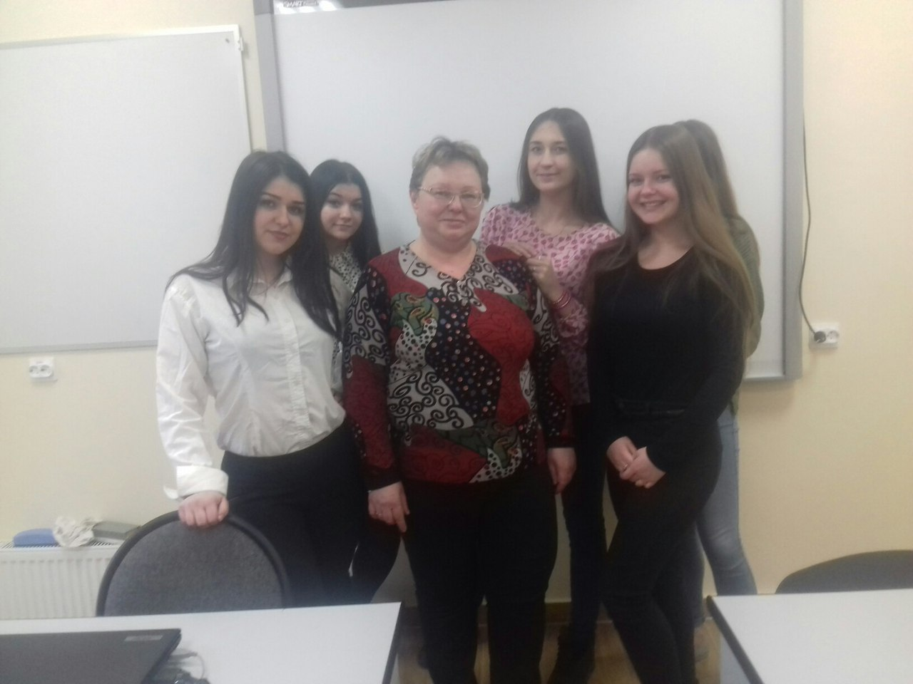
Наша дружная команда благодарит за внимание!!!

